Slide 1
Método SIMPLEX
Claudia Agudelo, Juan David Marín, Andrea Mendoza y Luis Fernando Muñoz

Slide 2

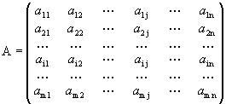
¿Qué es?
Método analítico para solucionar problemas más complejos de programación lineal
Es un algoritmo que aplica la teoría de matrices para solucionar problemas de n restricciones y m variables

Slide 3
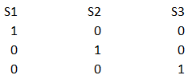
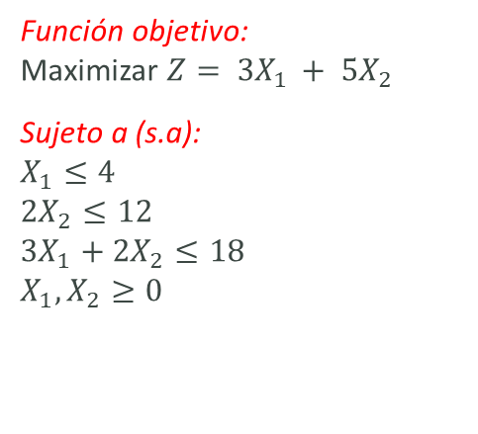
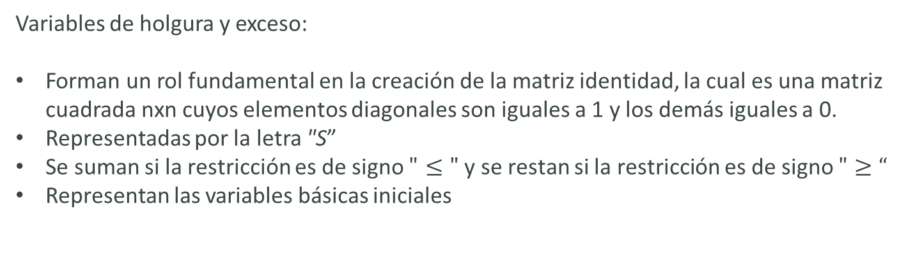
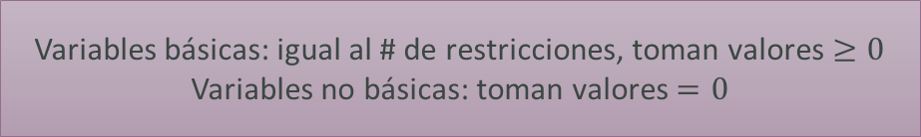
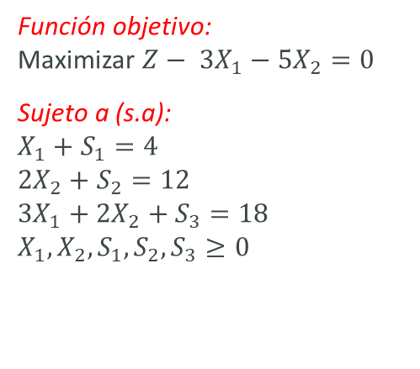
EJEMPLO
Variables básicas: igual al # de restricciones, toman valores $≥0$
Variables no básicas: toman valores $=0$
Función objetivo:
Maximizar $Z= {3X}_{1} + {5X}_{2}$
Sujeto a (s.a):
$X_{1}≤4$
${2X}_{2}≤12$
${3X}_{1}+{2X}_{2}≤18$
$X_{1},X_{2}≥0$
Función objetivo:
Maximizar $Z− {3X}_{1}−{5X}_{2}=0$
Sujeto a (s.a):
$X_{1}+S_{1}=4$
${2X}_{2}+S_{2}=12$
${3X}_{1}+{2X}_{2}+S_{3}=18$
$X_{1},X_{2},S_{1},S_{2},S_{3}≥0$
Restricciones en forma de inecuaciones
Se convierten en forma de ecuaciones (pasando de una forma estándar a una ampliada)
Nuevas variables de decisión
Variables de holgura y exceso:
Forman un rol fundamental en la creación de la matriz identidad, la cual es una matriz cuadrada nxn cuyos elementos diagonales son iguales a 1 y los demás iguales a 0.
Representadas por la letra "S”
Se suman si la restricción es de signo $"≤"$y se restan si la restricción es de signo $"≥“$
Representan las variables básicas iniciales

Slide 4
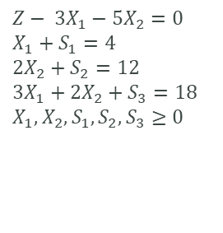
Creación de la matriz para el método SIMPLEX
Variables de decisión
Variables Básicas | Z | X1 | X2 | S1 | S2 | S3 | Lado derecho | Theta
Z | 1 | -3 | -5 | 0 | 0 | 0 | 0
S1 | 0 | 1 | 0 | 1 | 0 | 0 | 4
S2 | 0 | 0 | 2 | 0 | 1 | 0 | 12
S3 | 0 | 3 | 2 | 0 | 0 | 1 | 18
El theta representa el mayor valor que puede tomar la variable que entra a la base
Variables básicas
* Para llenar la matriz se observan los coeficientes de la forma ampliada.
$Z− {3X}_{1}−{5X}_{2}=0$
$X_{1}+S_{1}=4$
${2X}_{2}+S_{2}=12$
${3X}_{1}+{2X}_{2}+S_{3}=18$
$X_{1},X_{2},S_{1},S_{2},S_{3}≥0$

Slide 5
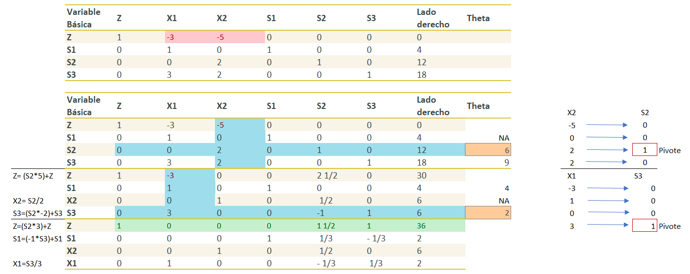
Proceso de solución (caso de maximización)
SOLUCIÓN ÓPTIMA:
X1=2
X2=6
S1=2
S2=0
S3=0

Slide 6
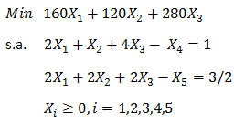
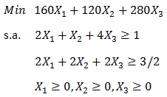
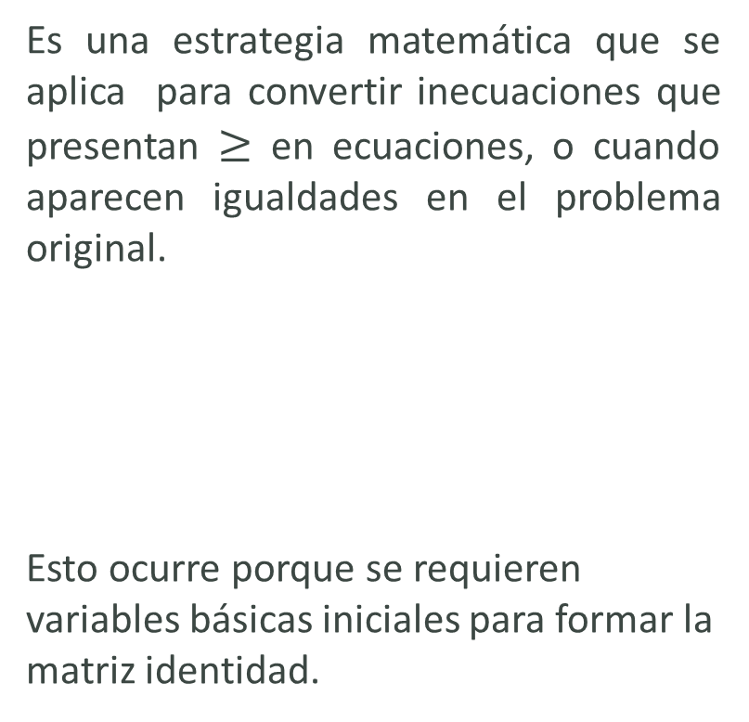
Método de la gran “M”/ Variable artificial
Es una estrategia matemática que se aplica para convertir inecuaciones que presentan $≥$ en ecuaciones, o cuando aparecen igualdades en el problema original.
Esto ocurre porque se requieren variables básicas iniciales para formar la matriz identidad.
Representación: A
Coeficiente: M (un número demasiado grande)
El signo en la función objetivo:
Maximización: aquí su signo es menos (-)
Minimización: aquí su signo es (+)
Al terminar el proceso, las variables artificiales deben tener un valor igual a 0

Slide 7
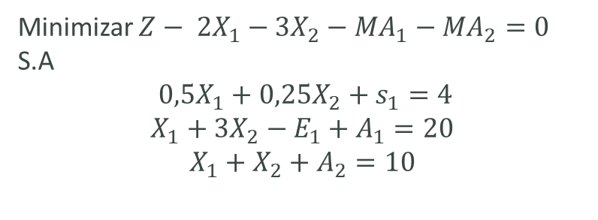
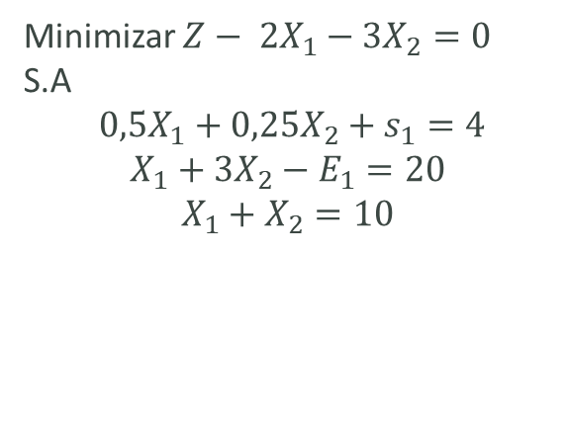
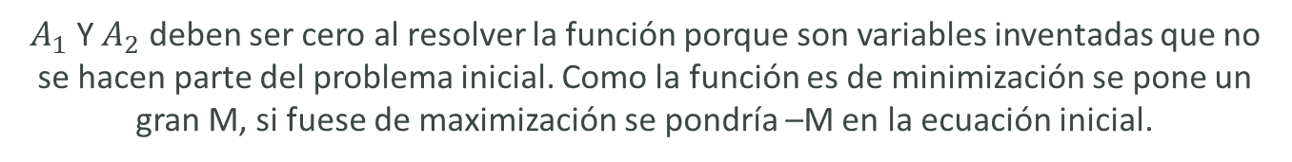
EJEMPLO
Minimizar $Z− {2X}_{1}−{3X}_{2}=0$
S.A
$${0,5X}_{1}+0,25X_{2}+s_{1}=4$$
$$X_{1}+3X_{2}−E_{1}=20$$
$$X_{1}+X_{2}=10$$
Minimizar $Z− {2X}_{1}−{3X}_{2}−{MA}_{1}−{MA}_{2}=0$
S.A
$${0,5X}_{1}+0,25X_{2}+s_{1}=4$$
$$X_{1}+3X_{2}−E_{1}+A_{1}=20$$
$$X_{1}+X_{2}+A_{2}=10$$
Se inventan variables artificiales para lograr obtener la matriz identidad
$A_{1}$ Y $A_{2}$ deben ser cero al resolver la función porque son variables inventadas que no se hacen parte del problema inicial. Como la función es de minimización se pone un gran M, si fuese de maximización se pondría –M en la ecuación inicial.

Slide 8
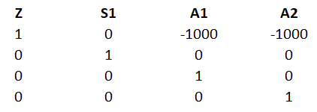
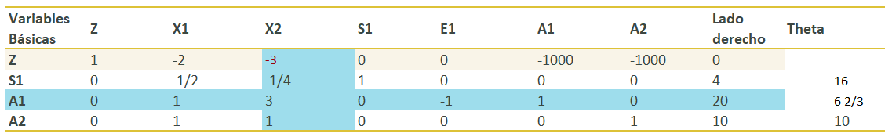
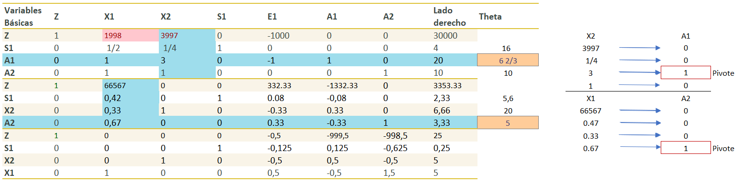
PROCESO
SOLUCIÓN ÓPTIMA:
X1=5
X2=5
S1=0,25
A1=0
A2=0
Para lograr obtener la matriz identidad, se debe operar entre filas.

Slide 9
CASOS ESPECIALES
No hay solución óptima
Hay infinitas soluciones óptimas
Problema no acotado

Slide 10
NO HAY SOLUCÍON FACTIBLE
SOLUCIÓN ÓPTIMA:
X1=5
X2=5
S1=0,25
A1=0
A2=0
Dado el caso realizado anteriormente, si las variables artificiales agregadas tuviesen un valor distinto de cero, el problema no tendría solución factible porque son introducidas dentro de una igualdad y en caso de tener un valor diferente de 0, no se estaría cumpliendo.

Slide 11
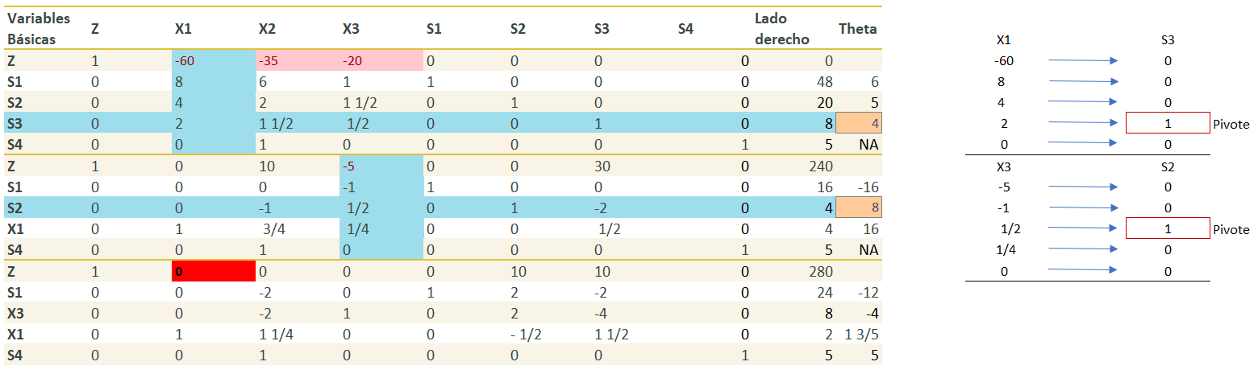
HAY INFINITAS SOLUCIONES ÓPTIMAS
Ocurre cuando al terminar el proceso se obtiene una variable no básica con un valor igual a 0. lo cual significa que la variable puede tomar cualquier valor y no afectará la función objetivo

Slide 12
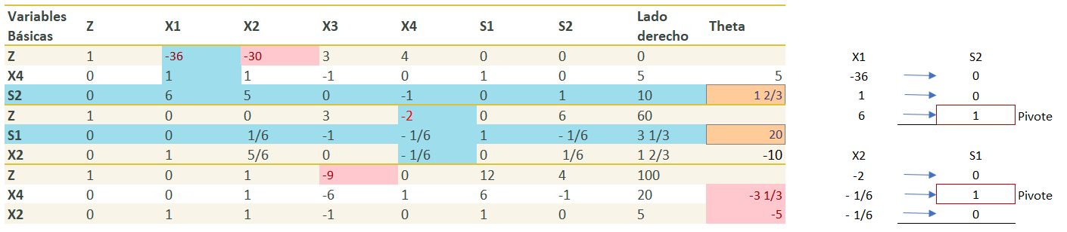
PROBLEMA NO ACOTADO
Cuando hay una variable candidata a entrar a la base pero no hay ninguna que pueda salir porque la regla del cociente falla. La variable que entra a la base puede tomar un valor tan grande como sea posible dado que no hay un límite expresado por theta.
Ejemplo: (maximización)

Slide 13
BIBLIOGRAFÍA
López, I. B. (23 de noviembre de 2016). MÉTODO SIMPLEX. Obtenido de https://www.ingenieriaindustrialonline.com/herramientas-para-el- ingeniero-industrial/investigaci%C3%B3n-de- operaciones/m%C3%A9todo-simplex/
Muriel, A. F. (27 de agosto de 2018). Canal de Youtube. Obtenido de https://www.youtube.com/channel/UCqBi1DukeNf7mTdKMO-vrBA

Slide 14



